Slide 1

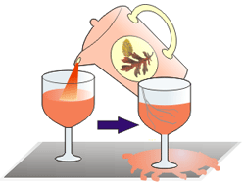

Objek IPA dan PENGAMATANNYA

Slide 2
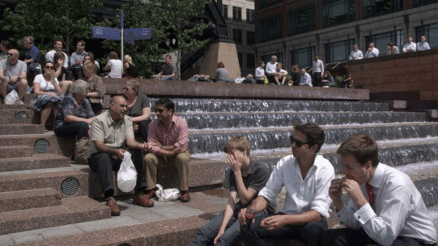
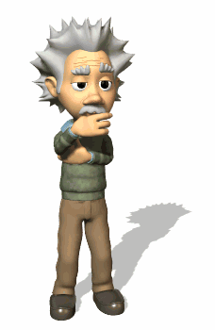
Bagaimana cara mempelajari lingkungan sekitar?
Penyelidikan Ilmiah ?

Slide 3
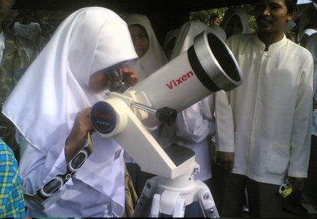
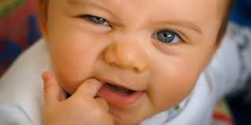

Penyelidikan Ilmiah:
1. Mengamati
2. Membuat Inferensi
Menjelaskan pola atau hubungan antaraspek yang diamati, serta membuat prediksi
3. Mengomunikasikan

Slide 4
Bagaimana BMKG mengetahui besar kekuatan gempa bumi?
Pengamatan ?
Prediksi?
Komunikasi ?

Slide 5
Sikap yang dimiliki oleh seorang peneliti?
Teliti
Sabar
Rasa ingin tahu tinggi
Objektif
Tenang

Slide 6
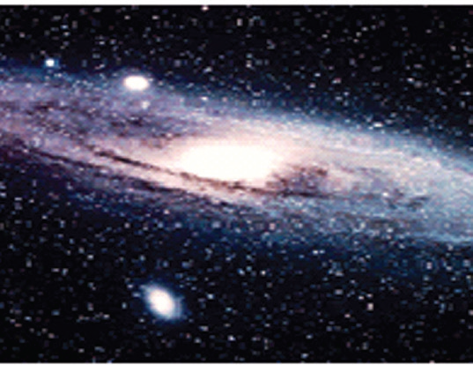
Objek IPA?
seluruh benda di alam dengan segala interaksinya untuk dipelajari pola-pola keteraturannya.

Slide 7
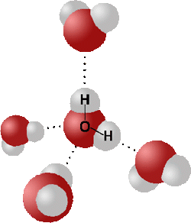
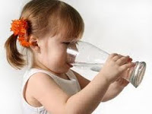
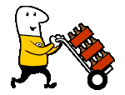
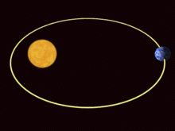
  IPA
    KIMIA
    BIOLOGI
    ILMU BUMI DAN ANTARIKSA
    FISIKA

Slide 8

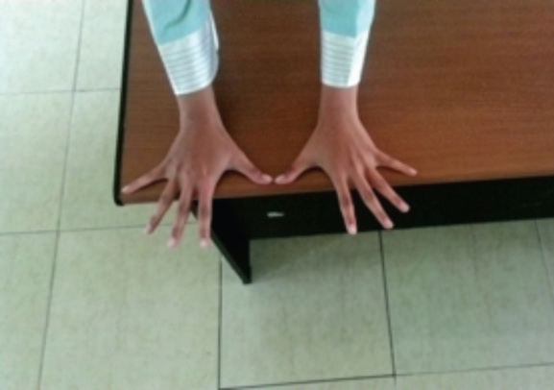

Bagaimana pengukuran sebagai bagian dari pengamatan?
Mengukur ?
Panjang meja itu berapa jengkal ya?
Membandingkan suatu besaran yang diukur dengan besaran sejenis yang dipakai sebagai satuan.
Panjangnya 7 jengkal.

Slide 9
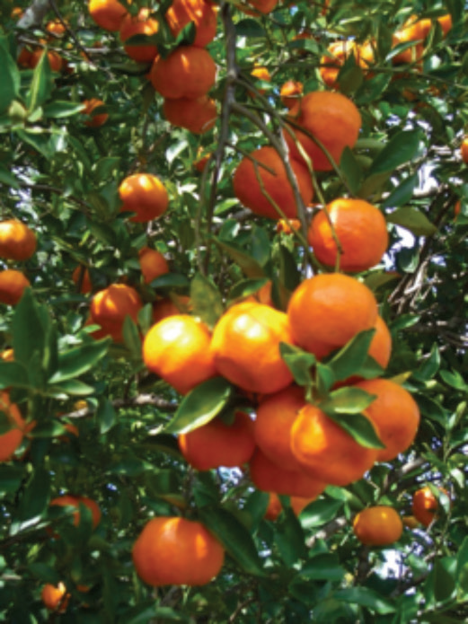
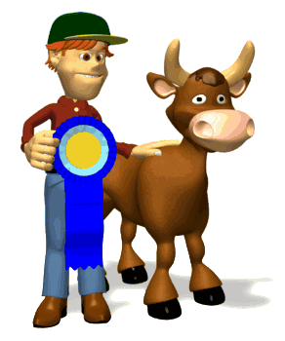
Benda yang Diamati | Besaran yang dapat Diukur | Besaran yang Tidak Dapat Diukur
Besaran??

Slide 10

Ciri-Ciri Besaran Fisika
Besaran ?
Segala sesuatu yang dapat diukur.
  Dapat diukur
  Memiliki satuan
  Dinyatakan dengan angka

Slide 11
  Besaran-Besaran dalam IPA ?
    Besaran Pokok
    Besaran Turunan
    Besaran Vektor
    Besaran Skalar

Slide 12
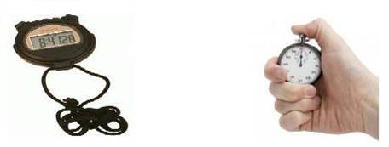
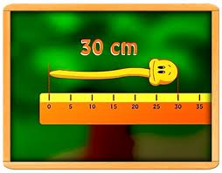
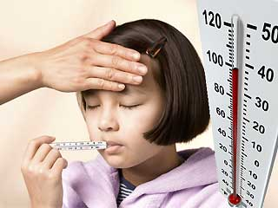
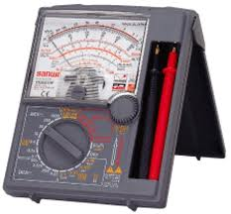
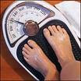
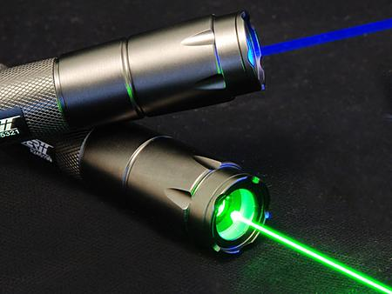
Besaran Pokok

Slide 13

Besaran Pokok (dengan satuan dalam Sistem Internasional (SI))
No. | Nama Besaran | Satuan | Alat Ukur
1. | Panjang | meter (m) | penggaris
2. | Massa | kilogram (kg) | neraca
3. | Waktu | sekon atau detik (s) | stopwatch
4. | Suhu | kelvin (k) | termometer
5. | Kuat arus | ampere (A) | ampermeter
6. | Jumlah zat | mol (mol) | -
7. | Intensitas cahaya | kandela (cd) | lightmeter

Slide 14
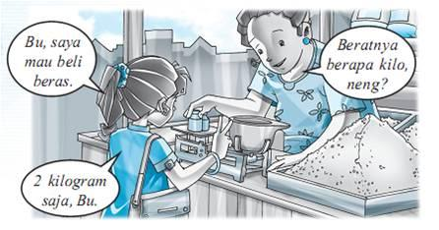


Slide 15
Arik diminta ibunya untuk membeli gula di warung. Penjaga warung menimbang gula menggunakan anak timbangan 1 kg dan 250 g.
Alat ukuran yang digunakan?
Apakah yang dilakukan penjaga warung dalam pengukuran tersebut?
Apakah yang diukur, berat atau massa?
Sebutkan nama besaran, nilai besaran yang diukur, dan satuannya!

Slide 16
A. Panjang
Penggaris
  Ketelitian: 0,1 cm atau 1 mm
Jangka Sorong
  Ketelitian: 0,01 cm atau 0,1 mm
Mikrometer Skrup
  Ketelitian: 0,001 cm atau 0,01 mm

Slide 17
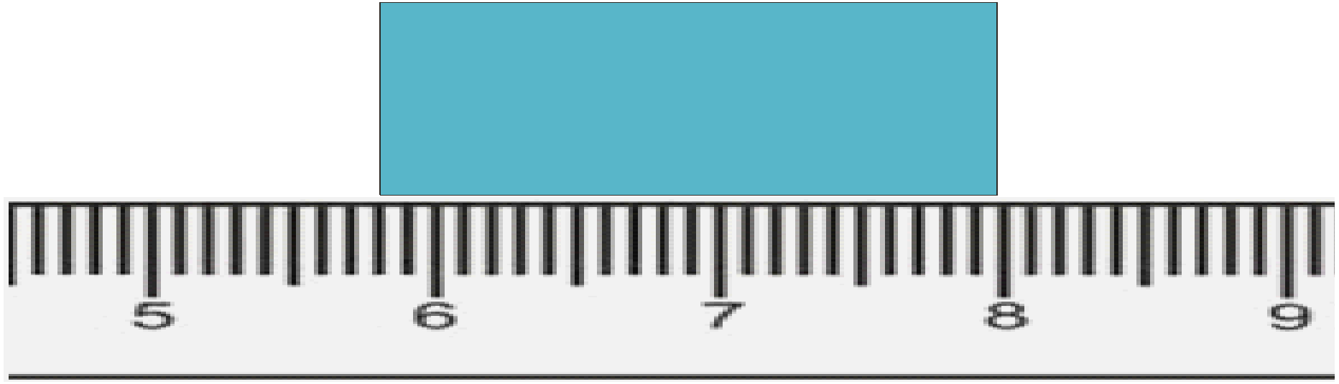

Kuis 1
Look at the following picture.
The length of the cloth is … .
a. 2.1 cm
b. 2.2 cm
c. 2.3 cm
d. 2.4 cm

Slide 18
2. Rio mengukur meja belajarnya dengan pensil. Meja belajar yang ia ukur, lebarnya 3 pensil. Yang menunjukkan besaran pada kalimat tersebut adalah … .
a. lebar
b. 3
c. pensil
d. meja

Slide 19
3. Sebutkan alat ukur untuk mengukur panjang, waktu, massa!

Slide 20
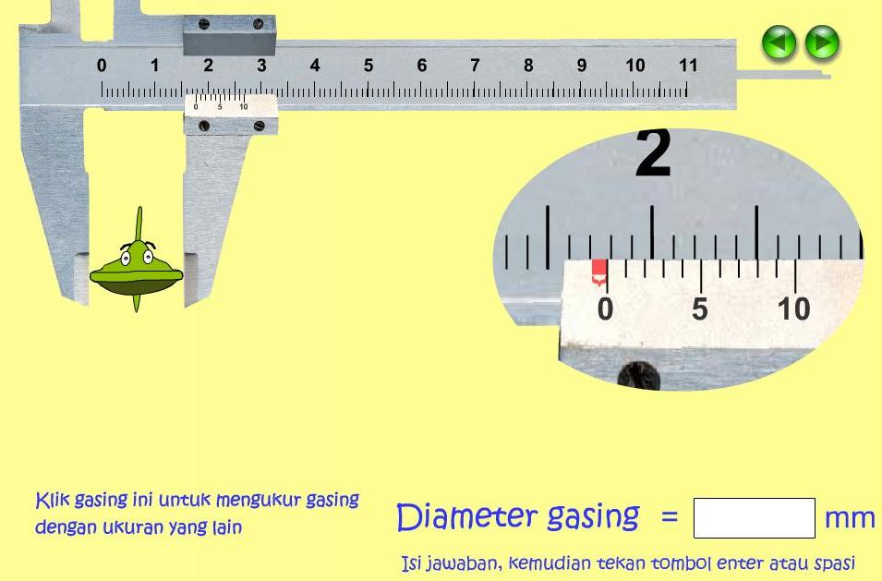
Jangka Sorong

Slide 21
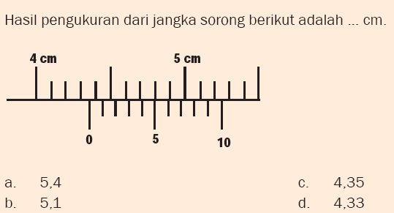

Slide 22
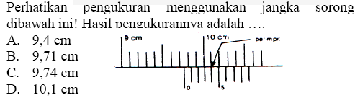

Slide 23
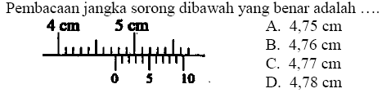

Slide 24
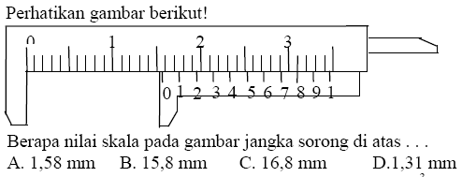

Slide 25
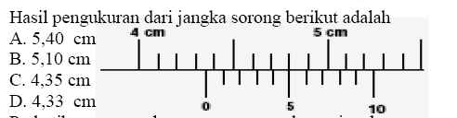

Slide 26
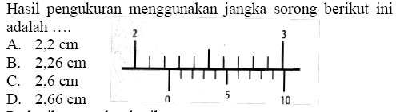

Slide 27
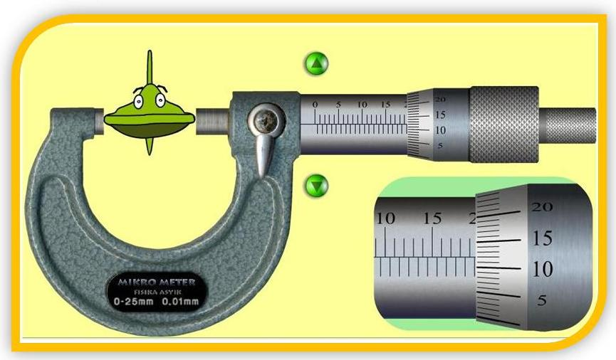
Mikrometer skrup

Slide 28
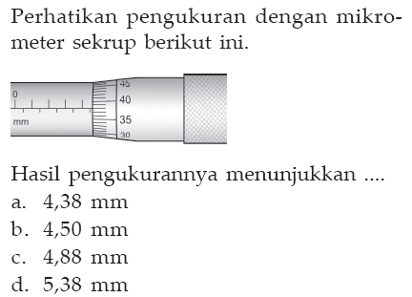

Slide 29
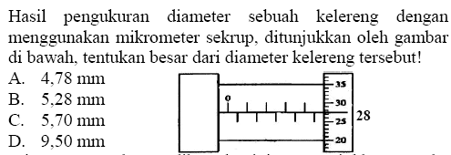

Slide 30
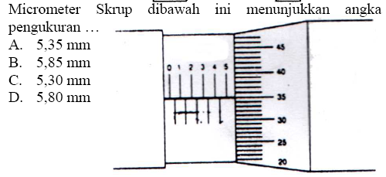

Slide 31
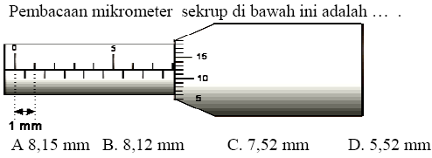

Slide 32
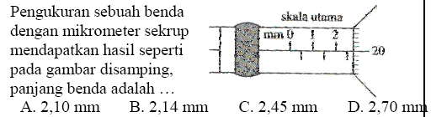

Slide 33
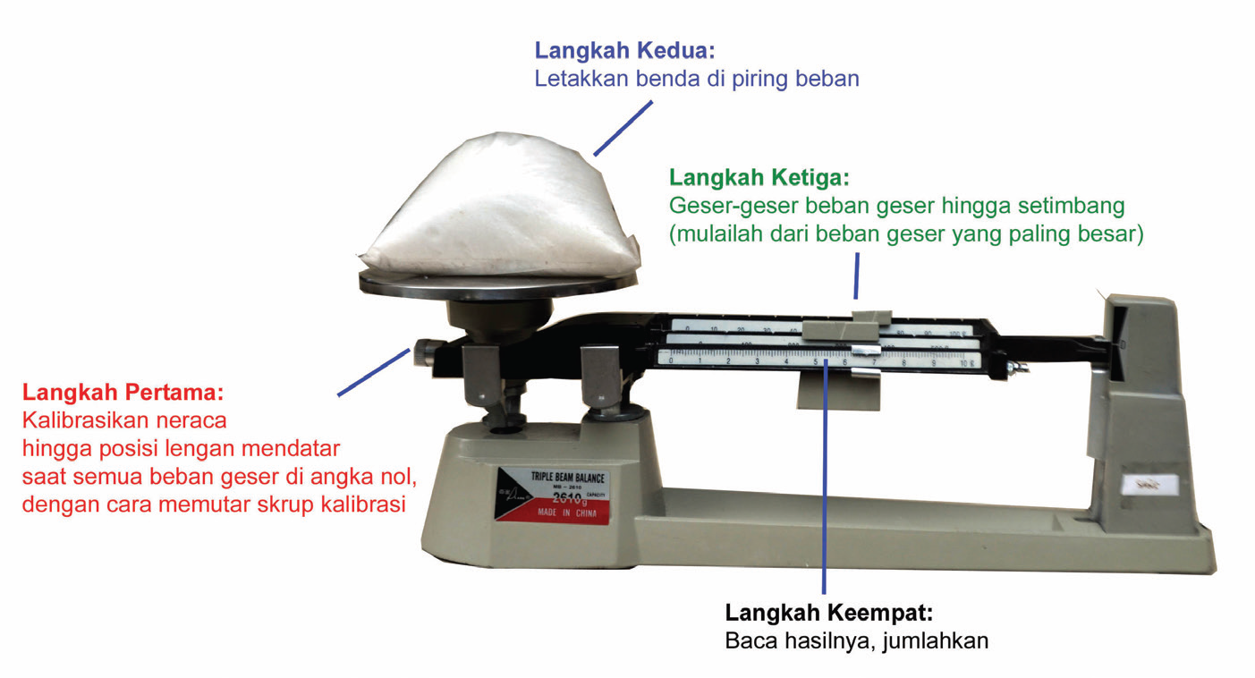
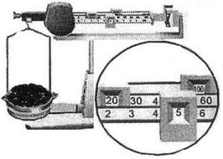
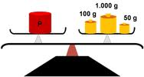
Massa Benda?

Slide 34
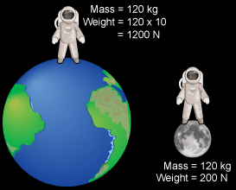

Slide 35
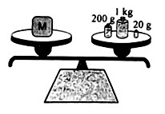
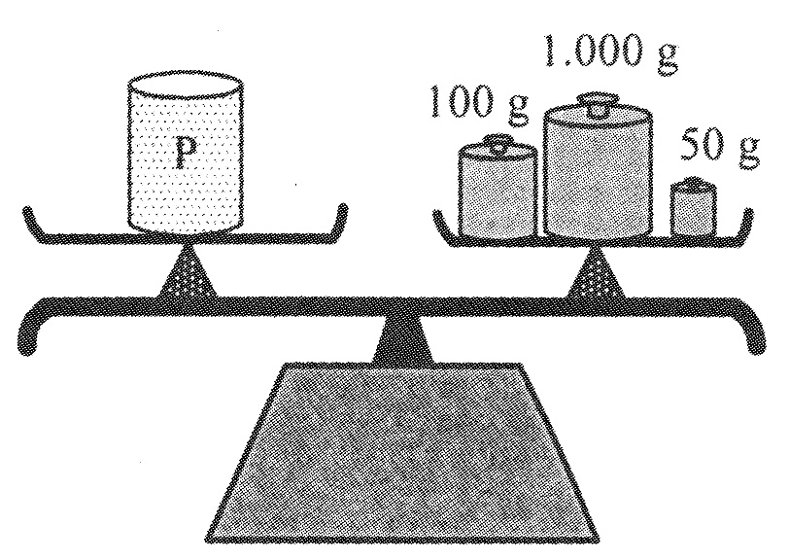
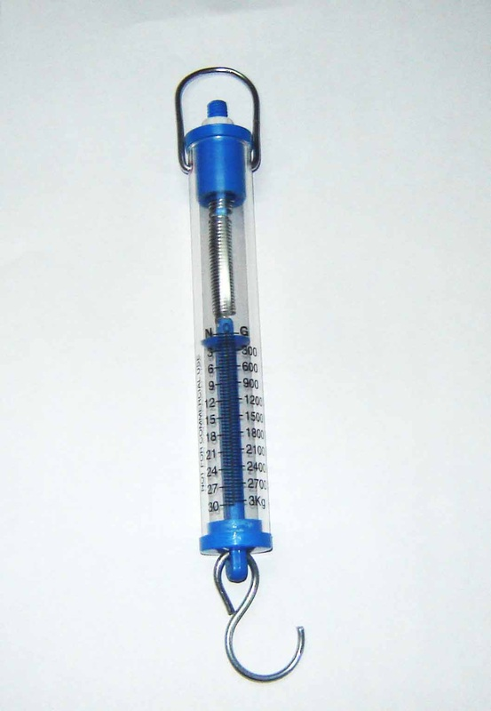
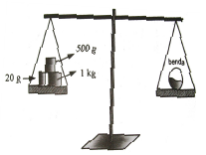
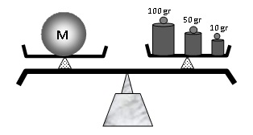


Slide 36
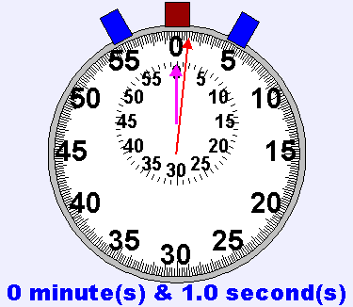
STOPWATCH

Slide 37
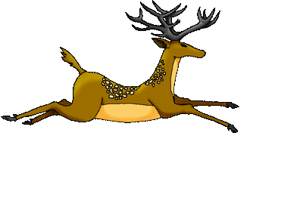

Slide 38
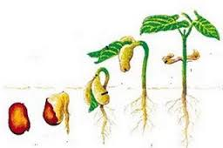
Besaran Turunan
  Luas
  Volume
  Konsentrasi Larutan
  Laju Pertumbuhan
  Kecepatan

Slide 39

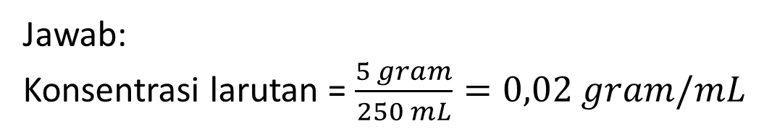
Konsentrasi Larutan
Contoh Soal:
Adit membuat larutan gula dengan mencampur 5 gram gula ke dalam 250 mL air (pelarut). Tentukan konsentrasi larutan gula tersebut!

Slide 40

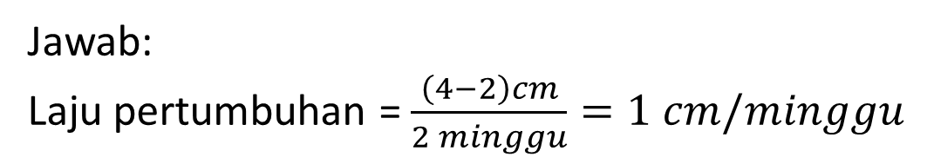
Laju Pertumbuhan
Contoh Soal:
Tinggi tanaman kacang hijau di minggu pertama 2 cm. Pertumbuhannya di minggu kedua adalah 4 cm. Berapakah laju pertumbuhan tanaman kacang hijau tersebut?

Slide 41
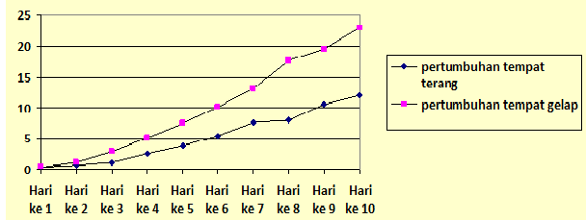
Interpretasi Grafik
Grafik Pertumbuhan Kacang Hijau

Slide 42
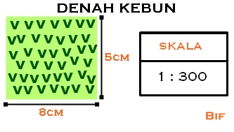

Slide 43



